Slide 1
«Дерево настрою та очікувань»
- гарний настрій
- у пошуках гарного настрою
- поганий настрій

Slide 2
“Розум полягає не лише в знаннях, але й в умінні застосовувати ці знання” Аристотель.

Slide 3
Створення таблиць. Введення і редагування даних різних типів
Тема уроку

Slide 4
Тест «Топ – 5 Професій»
1. Як називають рядки таблиців базі даних MS Access?
форма (Коректор - фахівець в області редагування тексту.);
запис(Адміністратор бази даних - фахівець, відповідальний за обслуговування систем управління баз даних, контролює захист даних);
поле (Оператор комп'ютерного набору спеціаліст по набору текстів у текстовому редакторі на комп'ютері);
місце (Сценарист комп'ютерних ігор придумує сюжети ролевих ігор і стратегій, описує пригоди в квестах).

Slide 5
Тест «Топ – 5 Професій»
2. Якi типи полів таблиці не існують в базах даних?
особисте (Фахівець з інформаційної безпеки - підключення до мержі Інтернет, організація телекомунікаційних систем, локальні мережі і мобільний зв'язок);
текстове; Менеджер інтернет-проекту - фахівець керує створенням сайту від моменту появи ідеї до її втілення в Інтернет);
логічне (Головне завдання системного адміністртора - створення і підтримка внутрішньої комп'ютерної мережі фірми.);
числове. (ERP-програміст).

Slide 6
Тест «Топ – 5 Професій»
3. Які є основні типи полів бази даних MS Access?
структурний, текстовий, числовий, дата, фізичний (Програміст 1С);
лінійний, текстовий, числовий, грошовий, логічний ;
текстовий, числовий, дата/час, грошовий, лічильник, логічний (Програмістами узагальнено називають категорію людей, що займаються розробкою алгоритмів та програм);
текстовий, лічильний (Консультант по ERP-системі).

Slide 7
Тест «Топ – 5 Професій»
4. З якого об’єкту починається створення бази даних в MS Access?
таблиці (Веб-дизайнер відповідає за створення, підтримку і дизайн веб-сайтів.);
звіту (Web-програміст);
форми (Контент-менеджер фахівці управляють змістом і структурою web-сайту.);
макросу (Тестувальник ПЗ).

Slide 8
Тест «Топ – 5 Професій»
5. Яким вимогам повиннi вiдповiдати ключовi поля?
мають бути лише текстовi (Редактор сайту займаються пошуком і розміщенням інформації, взаємодіють з авторами, правлять тексти журналістів, розміщують рекламу і відстежують її ефективність);
мають бути лише типу лiчильник (Основні завдання системного аналітика - аналіз бізнес-процесів з погляду їх подальшій автоматизації, розробка технічних завдань і специфікацій, тестування програмного забезпечення, складання аналітичних звітів.);
не можуть повторюватись (У завдання HTML-верстальника входить реалізація проекту у вигляді HTML-коду);
мають бути лише типу число.

Slide 9
Виконайте інтерактивну вправу
https://learningapps.org/1977157

Slide 10
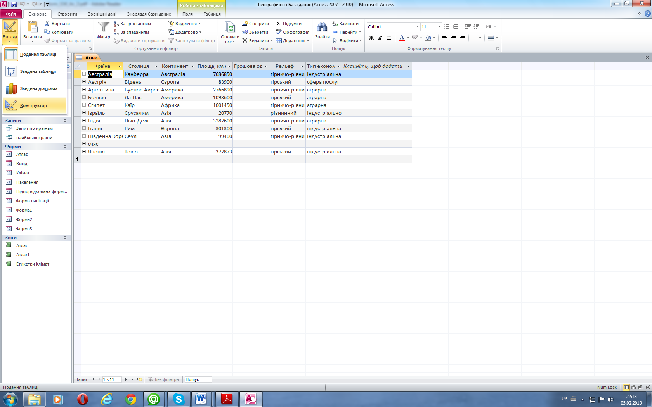
Після створення нової бази даних переходимо до роботи з одним з основних її об’єктів – таблицями.
Таблиці – це об’єкти, у яких безпосередньо зберігаються дані.
Способи створення таблиці у СУБД Access:
у режимі конструктора, який призначений для самостійної розробки структури таблиці;
за допомогою майстра, який створює таблицю на підставі обраних користувачем полів;
шляхом безпосереднього введення даних у стандартну таблицю.

Slide 11
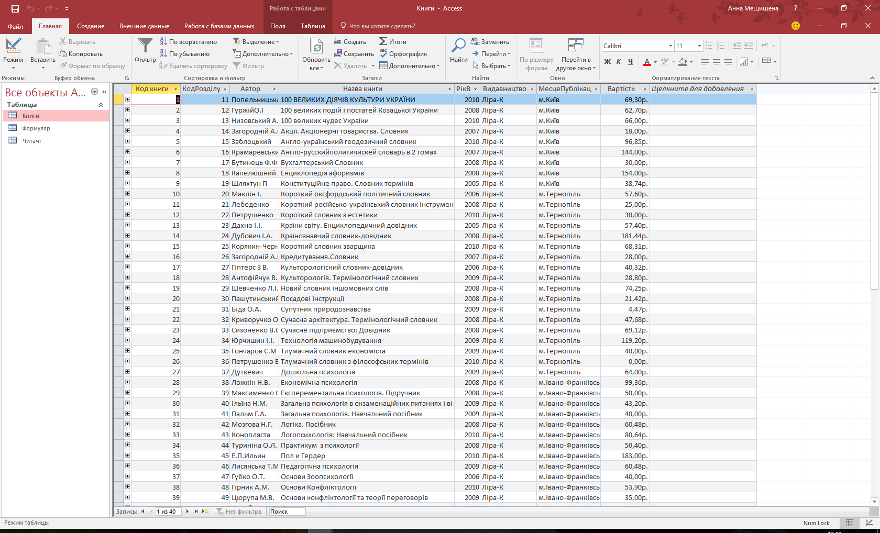
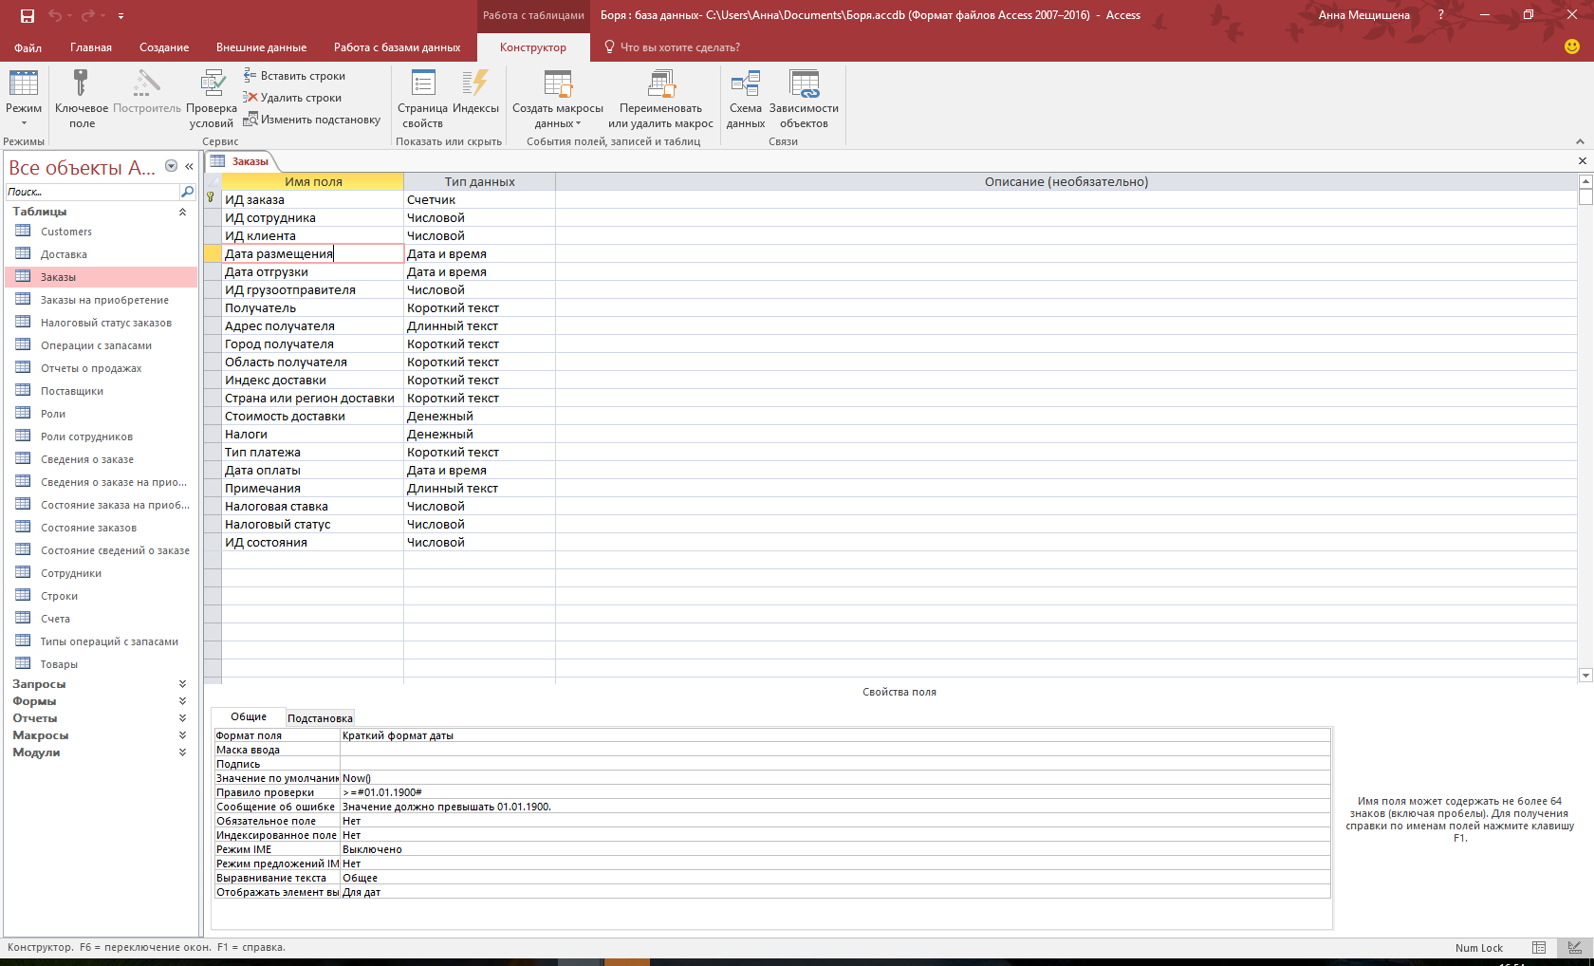
Будь-яка таблиця бази даних може бути подана у двох режимах:
у режимі таблиці, у якому вводяться та редагуються дані;
у режимі конструктора, призначеному для редагування структури таблиці.
Таблиця у режимі Таблиці
Таблиця у режимі Конструктора

Slide 12
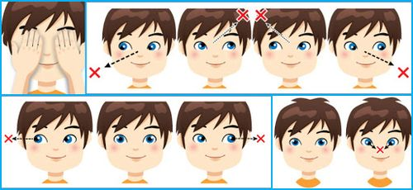
Вправи для очей.

Slide 13
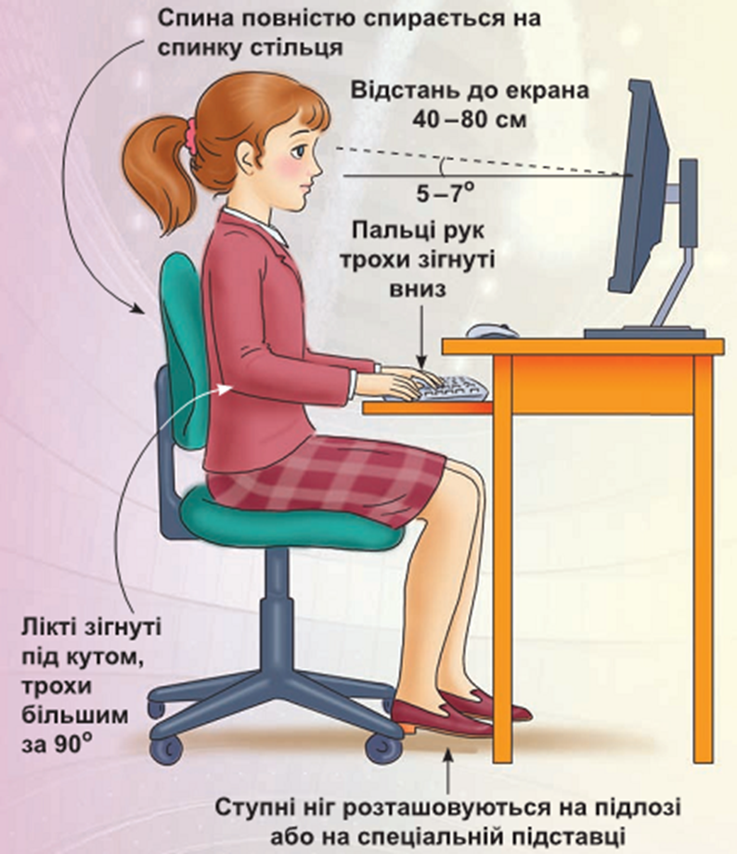
Працюємо за комп’ютером
Створіть базу даних
«Соціальні мережі».

Slide 14
Домашнє завдання
Створіть базу даних Країни, яка буде містити довідкові відомості про європейські країни. Відомості розташуйте у таблиці Країни (назву країни та її столицю, населення, площу країни та прапор).

